Slide 1
Curso Direito à Memória e à Verdade
Módulo I Unidade I Aula 1 - Introdução aos Direitos Humanos
Objetivo da aula
Definir a natureza, os fundamentos e as principais características do conceito de Direitos Humanos.

Slide 2
Curso Direito à Memória e à Verdade
Módulo I Unidade I Aula 1 - Introdução aos Direitos Humanos
Vamos começar o estudo desta primeira aula com algumas perguntas:
Você já parou para refletir sobre a importância dos
Direitos Humanos?
Você já leu livros ou participou de
palestras sobre
Já conversou com colegas de trabalho
ou seus alunos sobre
Os direitos humanos fazem parte da vida de todos nós e neste módulo vamos estudar sobre eles!

Slide 3
Curso Direito à Memória e à Verdade
Módulo I Unidade I Aula 1 - Introdução aos Direitos Humanos
Os direitos humanos são as condições necessárias e imprescindíveis para que qualquer ser humano
- sem nenhuma distinção de sexo, raça, religião, opiniões políticas, condições sócio-econômicas e orientação sexual –
possa existir, se desenvolver plenamente como pessoa e participar plenamente da vida.

Slide 4
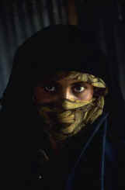

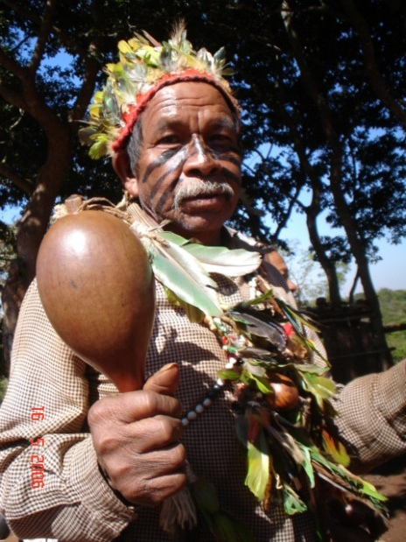
Curso Direito à Memória e à Verdade
Módulo I Unidade I Aula 1 - Introdução aos Direitos Humanos
Afirmar a igualdade essencial dos seres humanos não significa deixar de reconhecer o valor da imensa diversidade humana.

Slide 5
Curso Direito à Memória e à Verdade
Módulo I Unidade I Aula 1 - Introdução aos Direitos Humanos
Os fundamentos da igualdade humana podem ser
Atribuídos:
Na idéia de uma criação comum
ou de que todos os seres partilham
da mesma essência divina;
Na aceitação, por parte das mais
diferentes culturas, de um determinado
conjunto de Direitos.

Slide 6

Curso Direito à Memória e à Verdade
Módulo I Unidade I Aula 1 - Introdução aos Direitos Humanos
Os direitos humanos como são conhecidos hoje foram formalizados na Declaração Universal dos Direitos Humanos, promulgada pela Assembléia Geral das Nações Unidas em Paris – 1948.

Slide 7
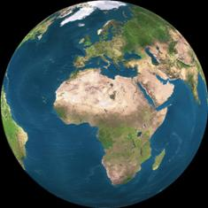
Curso Direito à Memória e à Verdade
Módulo I Unidade I Aula 1 - Introdução aos Direitos Humanos
Além de universais, os direitos humanos são:
indivisíveis,
interdependentes
interrelacionados
Isto significa que a plena efetivação
de qualquer direito humano depende da efetiva concretização de todos os outros

Slide 8
Curso Direito à Memória e à Verdade
Módulo I Unidade I Aula 1 - Introdução aos Direitos Humanos
A partir da Declaração Universal, foram sancionadas tipologias dos direitos humanos como:
Pacto Internacional dos Direitos Civis e Políticos.
Pacto Internacional dos Direitos Econômicos, Sociais e Culturais.
Você conhece o significado desses direitos em sua vida?

Slide 9
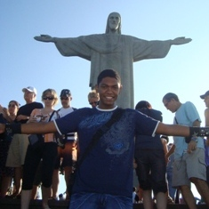

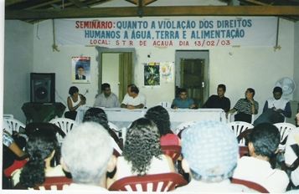
Curso Direito à Memória e à Verdade
Módulo I Unidade I Aula 1 - Introdução aos Direitos Humanos
Direitos de Liberdade
Foto: Abrandh
Liberdade de expressão,
direito de ir e vir
Direito de votar e
ser votado
Liberdade de pensamento, direito de
associação e manifestação
Direitos Civis e Políticos - São as condições necessárias e imprescindíveis
para garantir a liberdade individual e coletiva e o exercício da democracia.
A possibilidade de cada indivíduo contribuir em relação às decisões sobre o destino de todos.

Slide 10
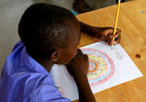

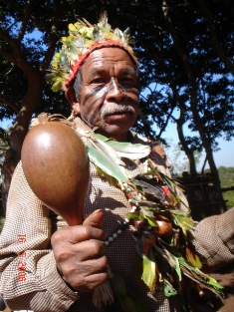
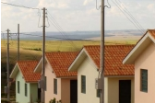

Curso Direito à Memória e à Verdade
Módulo I Unidade I Aula 1 - Introdução aos Direitos Humanos
Direitos de Igualdade
Foto: Unicef
Direito a educação
Foto: Abrandh
Direito a
moradia digna e
saneamento
Direito ao emprego
e ao salário justo
Direito ao exercício da
própria cultura
Direito ao meio ambiente sadio
Direitos Econômicos, Sociais, Culturais - São as condições necessárias e imprescindíveis para sobreviver com dignidade e ter iguais oportunidades em um determinado contexto sócio-histórico.

Slide 11

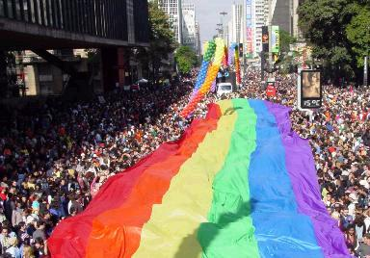
Curso Direito à Memória e à Verdade
Módulo I Unidade I Aula 1 - Introdução aos Direitos Humanos
Direitos de Solidariedade
Paz
Autodeterminação
Desenvolvimento sustentável
Direitos dos Povos ou Direitos Coletivos - São as condições que garantem a existência e a sobrevivência, com dignidade, de sujeitos coletivos.

Slide 12
Curso Direito à Memória e à Verdade
Módulo I Unidade I Aula 1 - Introdução aos Direitos Humanos
Direito Internacional dos Direitos Humanos
Representa os acordos elaborados pela comunidade internacional a partir da Declaração Universal do qual foram concebidos os:
Sistemas
      Internacional das Nações Unidas
Regionais de Direitos Humanos
que integram e articulam mecanismos jurídicos
e institucionais de promoção e proteção.
Estudaremos mais sobre esses sistemas na próxima aula.

Slide 13
Curso Direito à Memória e à Verdade
Módulo I Unidade I Aula 1 - Introdução aos Direitos Humanos
Chegamos ao final desta aula.
Guarde na memória!
Os direitos humanos são as condições indispensáveis para que qualquer ser humano possa existir, se desenvolver como pessoa e participar plenamente da vida.
Têm origem na igualdade essencial de todas as pessoas e são universais e indivisíveis, não podendo ser promovidos e efetivados separadamente uns dos outros.

